Slide 1
PORTFOLIO
201745060 이승엽
01. 인적사항
02. 이수 과목
03. PROJECTS
04. 교내외 활동, 자격증

Slide 2
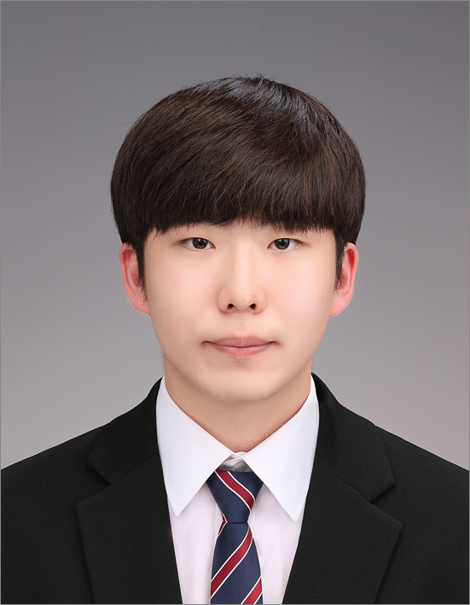









[PORTFOLIO] 이승엽
인적사항
이수 과목
PROJECTS
교내외활동/자격증
PROFILE
SKILL
이름
생년월일
학력정보
이승엽 Lee-SeungYeob
1998.03.26
인하공전. 2017.02 ~ 2022.02 (재학)
CONTACTS
전화번호
이메일
GitHub
82+ 010.4051.7761
cxv963@naver.com
https://github.com/

Slide 3
[PORTFOLIO] 이승엽
인적사항
이수 과목
PROJECTS
교내외활동/자격증
2017년 (1학년)
2020년 (2학년)
2021년 (3학년)
C프로그래밍
기초전자개론
알고리즘기초
유닉스체계
정보보안개론
창의공학설계
생활영어입문
컴퓨팅적사고
IoT임베디드오픈플랫폼
JAVA프로그래밍 응용
Visual C++ 프로그래밍
데이터베이스
데이터통신
모바일프로그래밍
컴퓨터구조
인공지능(AI)개론
AI모빌리티
AI수학기초
IoT서버프레임워크
SW테스팅기초
머신러닝기초
빅데이터분석
산업AI임베디드기초
캡스톤디자인
1학기
C/C++프로그래밍
JAVA프로그래밍
디지털논리회로
웹프로그래밍
자료구조
생활영어초급
의사소통능력
TCP/IP
데이터베이스설계및구현
모바일프로그래밍응용
서버구축관리
시스템보안
융합캡스톤디자인
동서양고전의이해
엑셀활용
인생의 주제로 본 철학
AI컴퓨팅시스템
머신러닝응용
산업AI임베디드응용
심화캡스톤디자인
서비스마인드
2학기

Slide 4
[PORTFOLIO] 이승엽
인적사항
PROJECTS
이수 과목
교내외활동/자격증
Deep Learning Project – CCTV를 기반으로 한 터널 내 사고감지
진행 기간
개발인원
2020.07 06~ 2020.08.14
4명
기능
SKILLS / IDE
VR 컨트롤러 지게차 상호작용
규칙 위반 시 위반사유 표시
기능 시험 기반 규칙 적용
백미러 구현
C#
Unity
프로젝트 설명
Unity를 통해 개발된 VR기반 지게차 시뮬레이터 프로그램으로 실제 지게차 운전 기능사와 동일한 맵 구성, 기능 구현들을 통해 사용자의 지게차 기능 이해를 돕는 프로그램이다.
관련정보(Github URL)

Slide 5
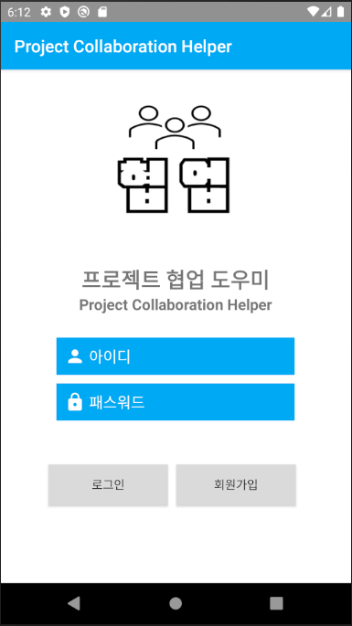
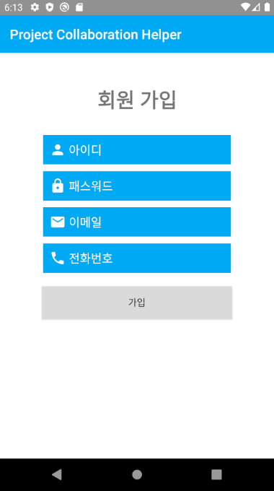
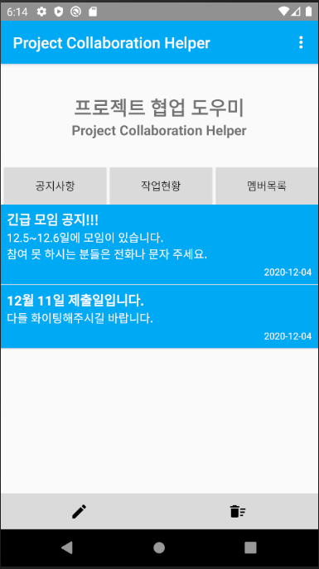
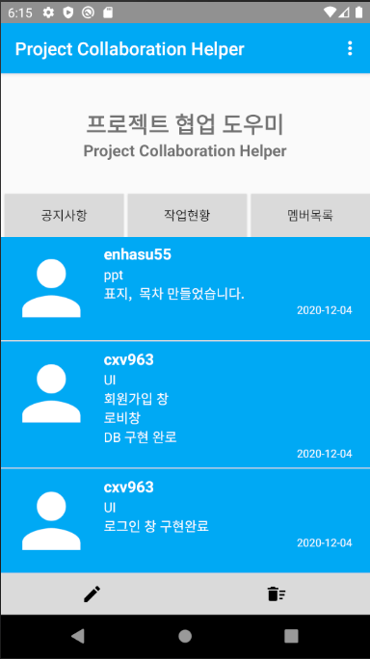
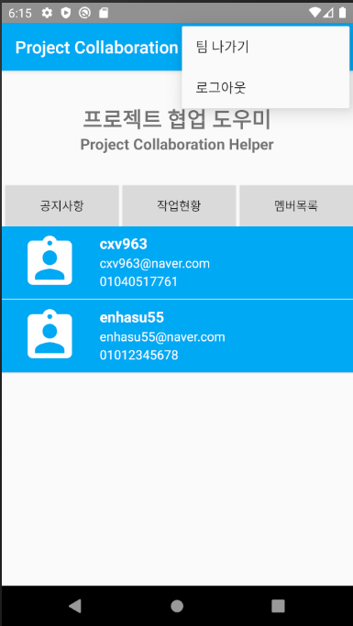
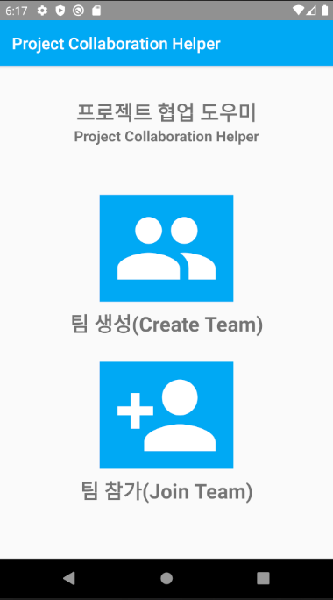
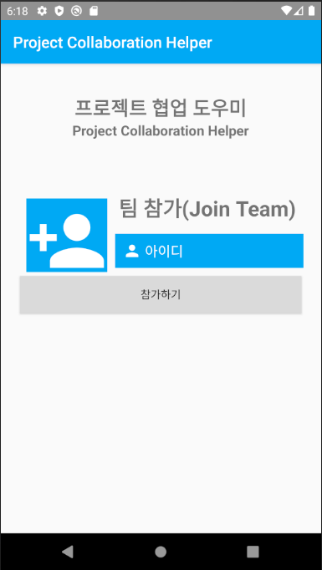
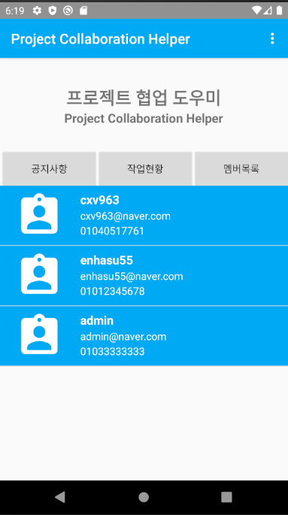
[PORTFOLIO] 이승엽
인적사항
PROJECTS
이수 과목
교내외활동/자격증
Android APP Project – 협업(팀 프로젝트 도우미 어플리케이션)
진행 기간
개발인원
2020.11 20~ 2020.12.10
1명
기능
SKILLS / IDE
로그인
회원가입
팀 생성, 팀 참가
팀장 공지사항 남기기
팀원 작업현황 기록
멤버 목록 및 전화 걸기
Java
JSP
JSON
MySQL
Apach Tomcat
Android Studio
Eclipse IDE
프로젝트 설명
Android Studio를 통해 개발된 팀 프로젝트를 위한 애플리케이션으로 팀원들의 작업현황을 통해 프로젝트 진행을 관리할 수 있는 프로그램이다.
관련정보(Github URL)
https://github.com/cxv963/PORTFOLIO/tree/master/Android%20APP%20Project

Slide 6
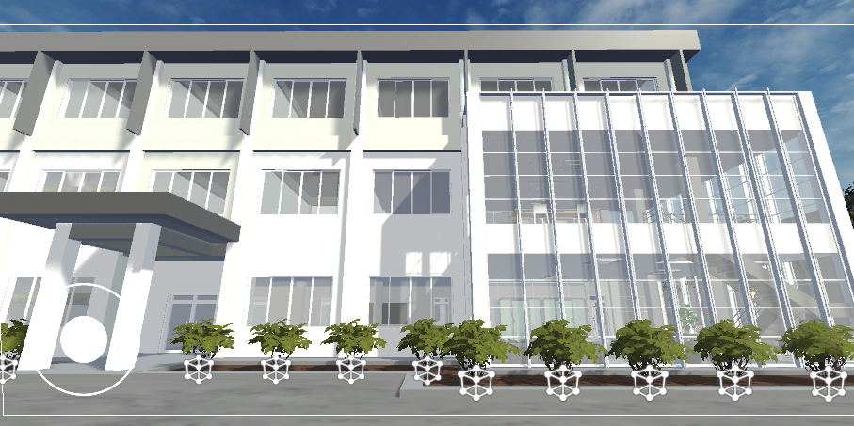
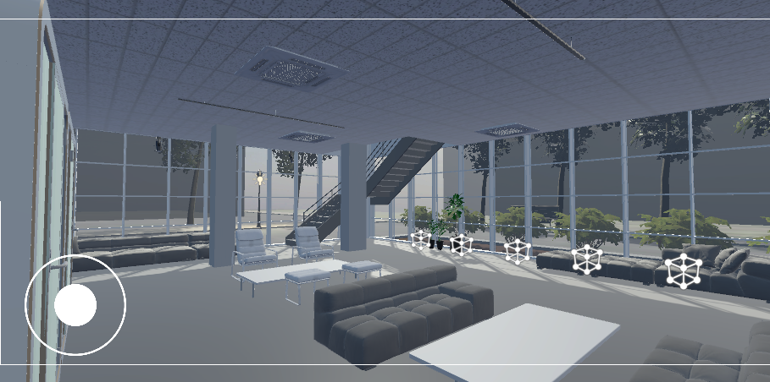
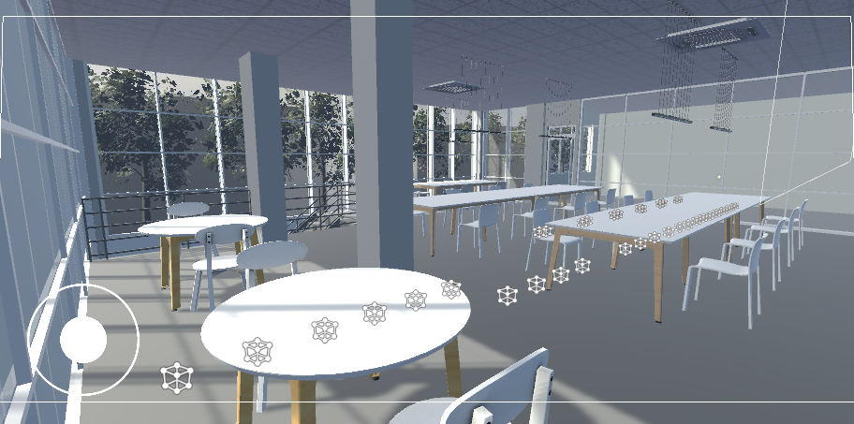
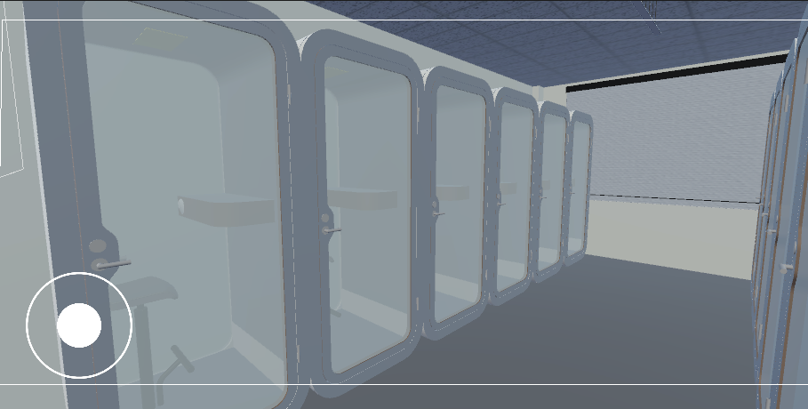
[PORTFOLIO] 이승엽
인적사항
PROJECTS
이수 과목
교내외활동/자격증
Unity BIM Project – 인하공업전문대학 7호관 리모델링 BIM
진행 기간
개발인원
2020.10 21~ 2020.12.02
8명
기능
SKILLS / IDE
인하공전 7호관 모델링
건물 상호작용
카메라 시점 이동
C#
Unity
프로젝트 설명
건축과와 연계하여 Revit으로 설계한 인하공업전문대학 7호관 리모델링 모델링을 Unity로 가져와 1인칭 시점에서 학교 내부를 관람할 수 있는 프로그램이다.
관련정보(Github URL)
https://github.com/cxv963/PORTFOLIO/tree/master/Unity%20Bim%20Project

Slide 7
[PORTFOLIO] 이승엽
인적사항
PROJECTS
이수 과목
교내외활동/자격증
Unity VR Project – 지게차 시뮬레이터
진행 기간
개발인원
2020.07 06~ 2020.08.14
4명
기능
SKILLS / IDE
VR 컨트롤러 지게차 상호작용
규칙 위반 시 위반사유 표시
기능 시험 기반 규칙 적용
백미러 구현
C#
Unity
프로젝트 설명
Unity를 통해 개발된 VR기반 지게차 시뮬레이터 프로그램으로 실제 지게차 운전 기능사와 동일한 맵 구성, 기능 구현들을 통해 사용자의 지게차 기능 이해를 돕는 프로그램이다.
관련정보(Github URL)

Slide 8
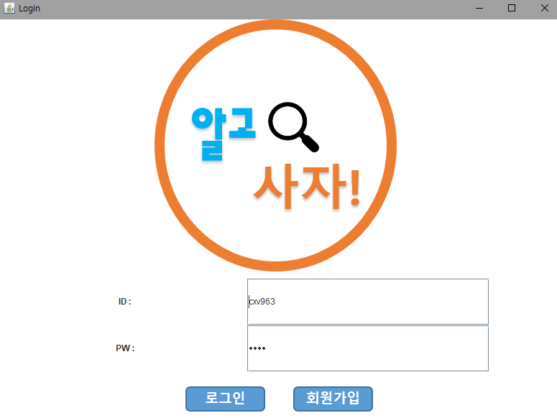
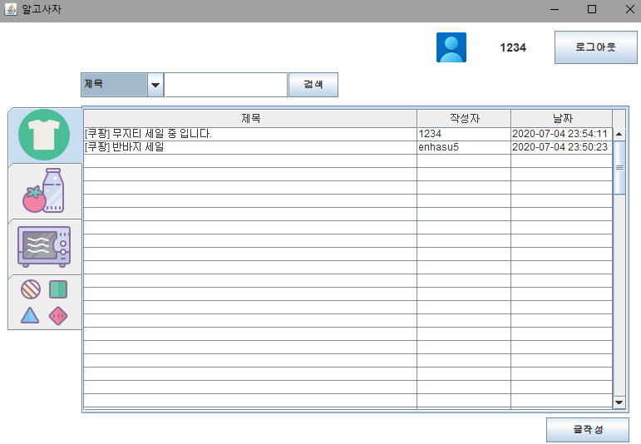
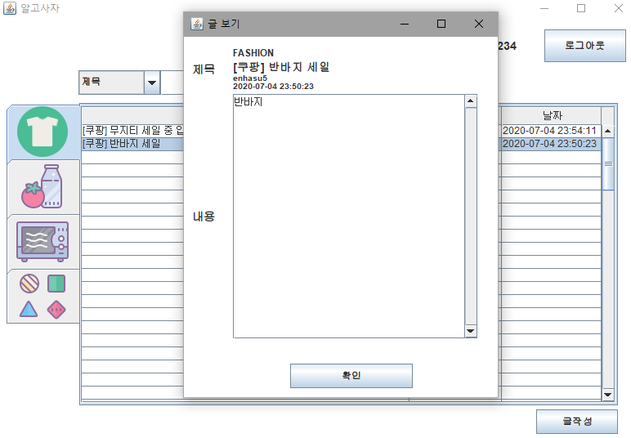
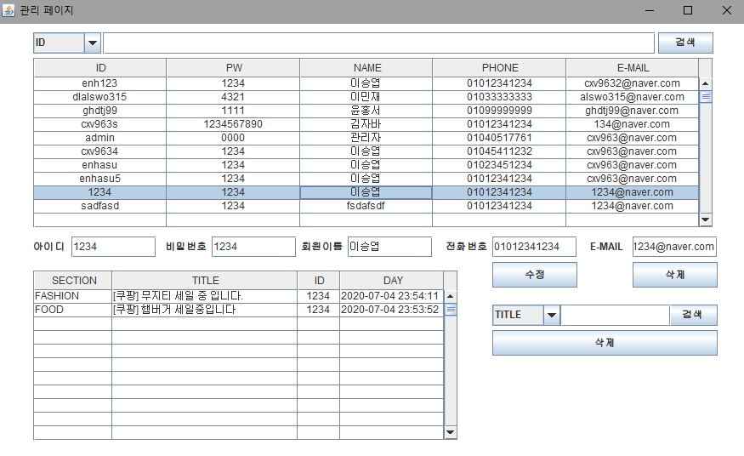
[PORTFOLIO] 이승엽
인적사항
PROJECTS
이수 과목
교내외활동/자격증
자바 GUI 프로젝트 – 알고사자(쇼핑 커뮤니티 프로그램)
진행 기간
개발인원
2020.06.22 ~ 2020.07.10
1명
기능
SKILLS / IDE
로그인
회원가입
글 작성
글 보기
계정 관리(수정, 삭제)
Java
Java Swing
Oracle
Eclipse IDE
프로젝트 설명
인터넷 쇼핑몰 이용자들이 서로 정보를 공유하여 정보를 구하는 시간을 줄이고 폭넓은 선택을 할 수 있게 만들어 현명한 소비를 할 수 있는 게시판 프로그램이다.
관련정보(Github URL)
https://github.com/cxv963/PORTFOLIO/tree/master/Java%20GUI%20Project

Slide 9
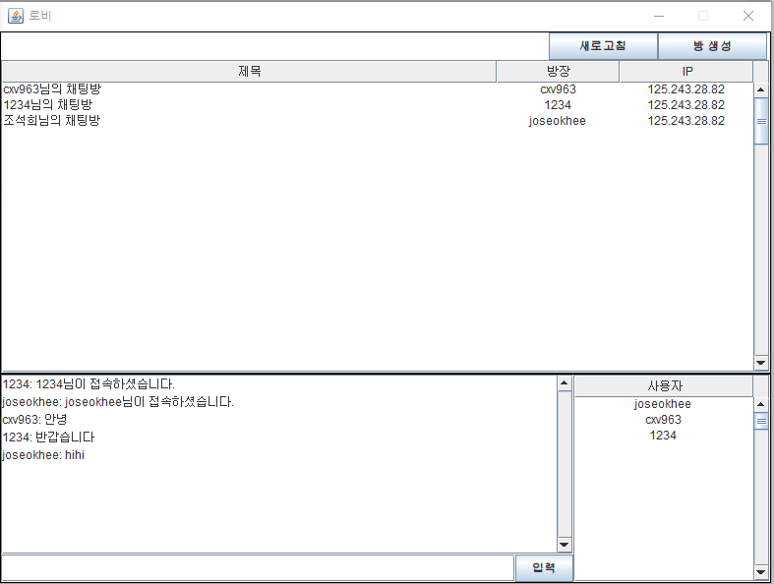
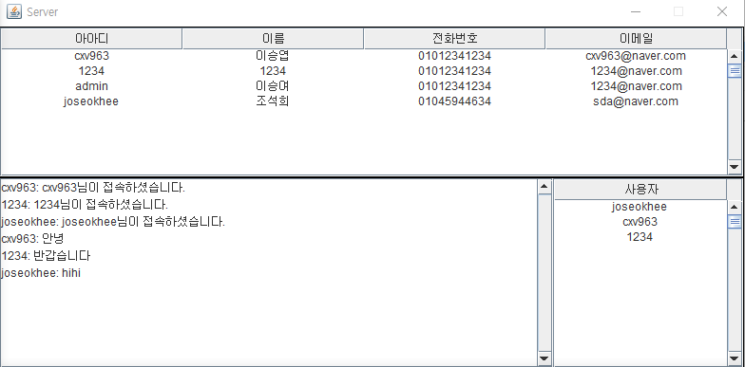
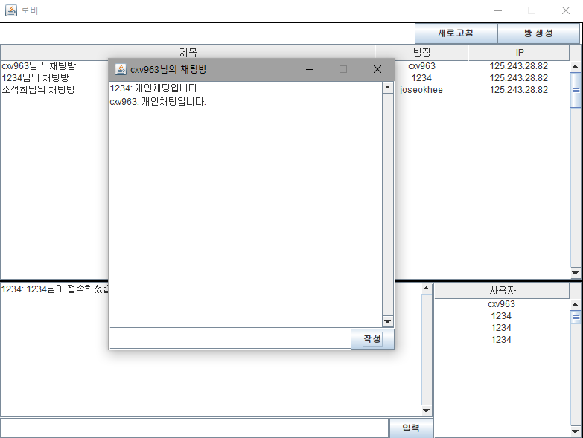
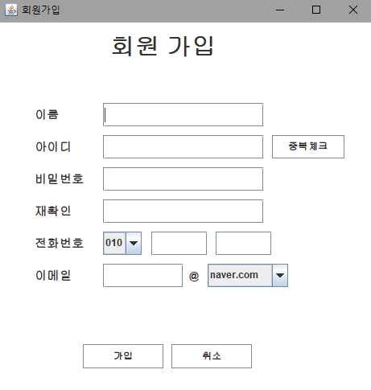
[PORTFOLIO] 이승엽
인적사항
PROJECTS
이수 과목
교내외활동/자격증
자바 GUI 프로젝트 – 멀티 스레드를 이용한 채팅프로그램
진행 기간
개발인원
2020.12 07~ 2020.12.20
1명
기능
SKILLS / IDE
로그인
회원가입
1:N 채팅
1:1 채팅
서버에서 로그인 정보확인
Java
Java Swing
TCP/IP
Thread
Oracle
Eclipse IDE
프로젝트 설명
Java Swing을 통해 개발된 멀티 스레드 기반 채팅프로그램으로 1:1 채팅과 1:n 채팅이 가능한 프로그램이다.
관련정보(Github URL)
https://github.com/cxv963/PORTFOLIO/tree/master/Multi-Thread%20Chatting%20Project

Slide 10
[PORTFOLIO] 홍길동
인적사항
PROJECTS
이수 과목
교내외활동/자격증
ACTIVITY & AWARDS
LICENSE
2017.09 ~ 2017.12
OOO 활동 참여
2019.09.12
OPIC – Advanced Low(AL)
2019.03 ~ 2019.07

